Slide 1
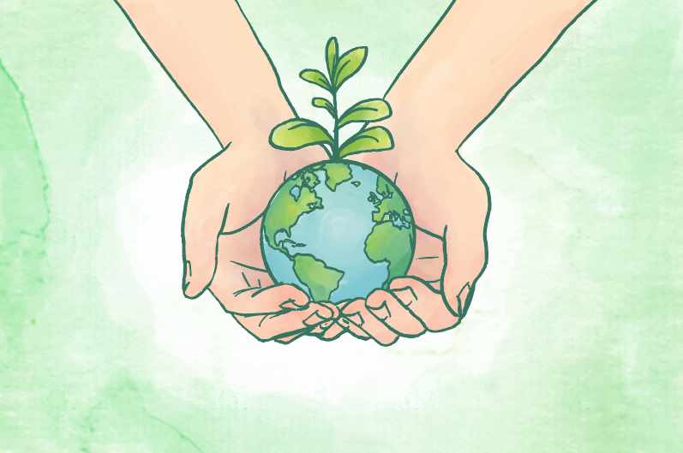
只有一个地球
人教版六年级语文课件PPT模板
汇报人： 千库网 汇报时间：XX年XX月

Slide 2

目 录
CONTENTS
01
03
背景知识
课文赏析
02
04
认字识词
拓展学习

Slide 3

01
背景知识
CHAPTER ONE

Slide 4
地球是太阳系从内到外的第三颗行星，也是太阳系中直径、质量和密度最大的类地行星。地球诞生于45.4亿年前，而生命诞生于地球诞生后的10亿年内。地球的生物圈改变了大气层和其他环境，形成臭氧层。臭氧层与地球的磁场一起阻挡了来自宇宙的有害射线，保护了陆地上的生物。

Slide 5
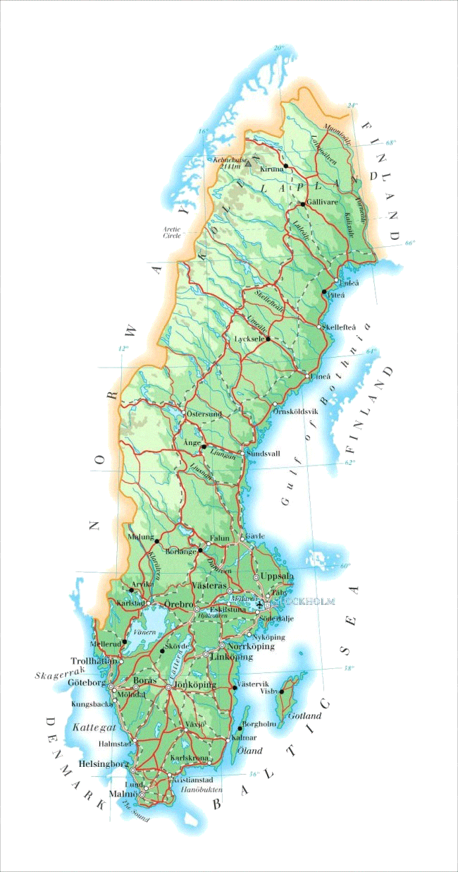

瑞典王国，简称瑞典，是一个位于斯堪的纳维亚半岛的国家，北欧五国之一，首都为斯德哥尔摩，是北欧最大的国家。
斯德哥尔摩位于瑞典的东海岸，濒临波罗的海，梅拉伦湖入海处，风景秀丽，是著名的文化旅游胜地。市区分布在14座岛屿和一个半岛上，70余座桥梁将这些岛屿联为一体，因此享有“北方威尼斯”的美誉。

Slide 6


全球生态环境状况的几个数字
23%的耕地面积严重退化。
50%的江河水流量减少或被严重污染。
25%的哺乳动物、12%的鸟类濒临灭绝。
1/4人类所患疾病与环境恶化有关。
10亿人口受到荒漠化威胁。

Slide 7
02
认字识词
CHAPTER TWO

Slide 8
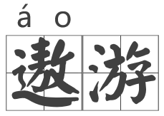
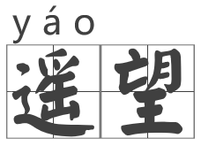
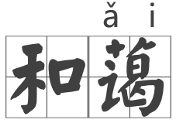
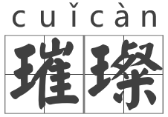
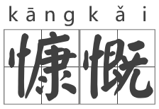
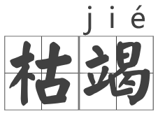

Slide 9
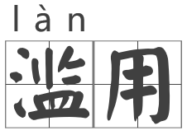
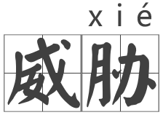
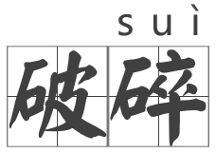
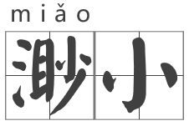
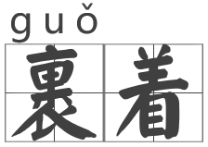

Slide 10
03
课文赏析
CHAPTER THREE

Slide 11


① 地球，这位人类的母亲，这个生命的摇篮，是那样的美丽壮观，和蔼可亲。
这个句子采用了打比方的说法，将地球比作母亲和摇篮，说明了只有一个地球，突出了地球的可爱与美丽，体现了作者对地球的热爱之情。

Slide 12

② 同苍茫宇宙相比，地球是渺小的。
“渺小”是微不足道的意思，这句话的意思是说地球在茫茫的宇宙中，就如同大海里的一叶扁舟般微小，由此可见，人类的活动范围是非常有限的。从而说明了地球对于人类而言是多么的珍贵，人类应该珍惜和保护地球。

Slide 13
③
人类生活所需要的水资源、森林资源、生物资源、大气资源，本来是可以不断再生，长期给人类作贡献的。

Slide 14


“本来”是“原先、先前”的意思，它准确地点明了可再生资源已遭受破坏，强调了“水资源、森林资源、生物资源、大气资源”原先的可再生性，突出了地球的不可再生性，体现了说明文语言的科学性、严谨性。结合前文“矿物资源”的阐述，再一次证实了自然资源的有限及面临的危机，从而给读者以警示、提醒。

Slide 15
④
科学家已经证明，至少在以地球为中心40万亿千米的范围内，没有适合人类居住的第二个星球。

Slide 16
这句话引用了科学家的研究成果，“40万亿千米”直观地表明了范围之大，大到人类根本无法到达。“至少”一词是强调了21世纪的研究成果还只限于这个范围，“40万亿千米”以外的情况还不能确定，体现了说明的严谨性。同时，“至少”是“最少”的意思，又进一步说明了距离的遥远，从而简洁有力地证实：21世纪还找不到第二个适合人类居住的星球。易于理，又让人信服。

Slide 17
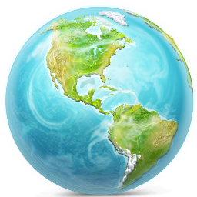
⑤ 我们这个地球太可爱了，同时又太容易破碎了！

Slide 18
这句话引用了宇航员的感叹，与前文照应，简洁、形象地概括了地球的特征，突出了保护地球生态环境的重要性。说地球“可爱”，是因为地球无私地养育着人类，孕育着万物。而“破碎”一词，一般用来形容玻璃、瓷器之类的易碎品，在这里可理解为因各种原因造成的对地球的伤害。这样表达不仅使句子生动形象，同时又能引起人类的警觉，突出了保护地球的紧迫性。

Slide 19

“只有一个地球”，这是1972年在瑞典首都斯德哥尔摩召开的人类环境会议提出的响亮口号，本文是一篇 说明文，从人类生存的角度介绍了地球的有关知识，阐明了人类的生存“只有一个地球”的事实，呼吁人类应该珍惜资源，保护地球。

Slide 20
课文层次分明、脉络清晰。先从宇航员在太空遥望地球所看到的景象写起，引出了对地球的介绍；接着从地球在宇宙中的渺小、地球所拥有的自然资源有限而又被不加节制地开采或随意毁坏等方面，说明地球面临着资源枯竭的威胁；然后用科学家研究的成果证明，当地球资源枯竭时，21世纪人类无法移居到第二个适合的星球上；最后告诉我们：人类应该精心保护地球，保护地球的生态环境。

Slide 21
04
拓展学习
CHAPTER FOUR

Slide 22
课文用了哪些说明方法
打比方
作比较
举例子
列数字
作假设

Slide 23

大气污染
水污染
工业废气、生活燃煤、汽车尾气、雾霾天气……
工业废水、生活污水
海洋油污、地下水污染
濒危生物
能源危机
据统计，全世界每天有75个物种灭绝，每小时有3个物种灭绝。
矿产资源枯竭
自然能源过度开发

Slide 24
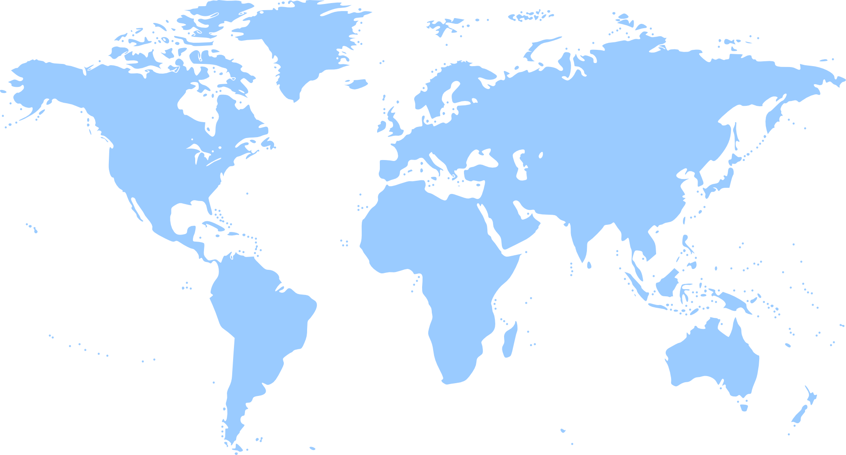
说一说
你保护环境的一件小事

Slide 25
感谢您的观看
人教版六年级语文课件PPT模板

